Slide 1
Ciclo de Estudos Instituto de Liderança “Os projetos sociais desenvolvidos pelos Lions Clubes Assessoria de Inclusão Social e Acessibilidade

Slide 2
Projetos sociais e o papel do voluntariado
CL Helio Orrico
Assessor de Acessibilidade e Inclusão Social/ LC1/ Vice Presidente LC Ama Xerém Centenário/ Leão Orientador
CaL Edicléa Mascarenhas
Secretária LC Ama Xerém Centenário/ Leão Orientador/ Instituto de Liderança Nacional e Internacional

Slide 3
Ocupar as lacunas existentes diante das necessidades sociais daqueles que mais necessitam: Assistência Social, Saúde,Educação, Trabalho;

Slide 4
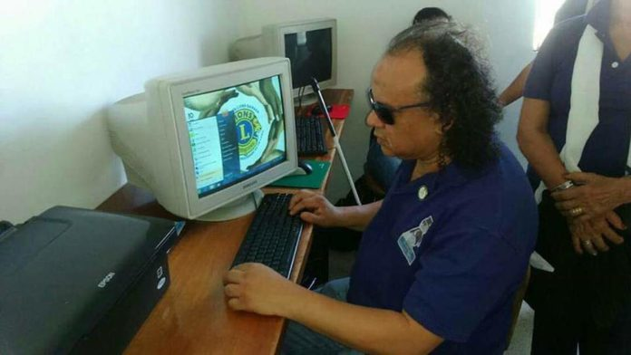
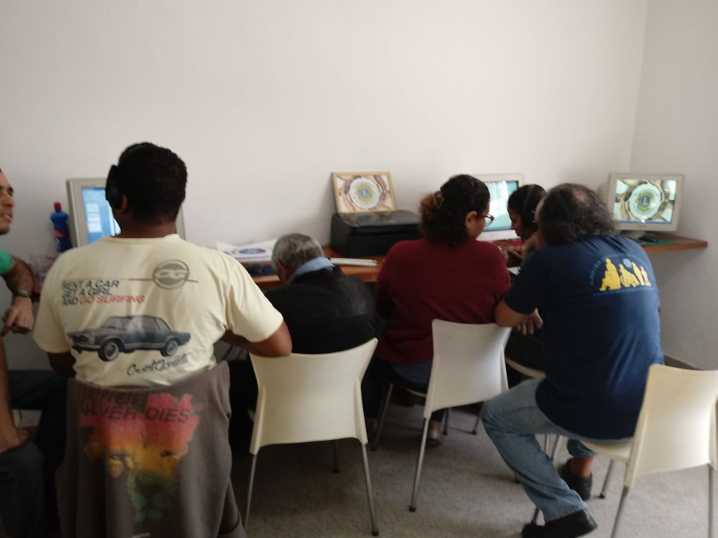
Escola Melvin Jones projeto voltado para inclusão, assistência social, trabalho

Slide 5
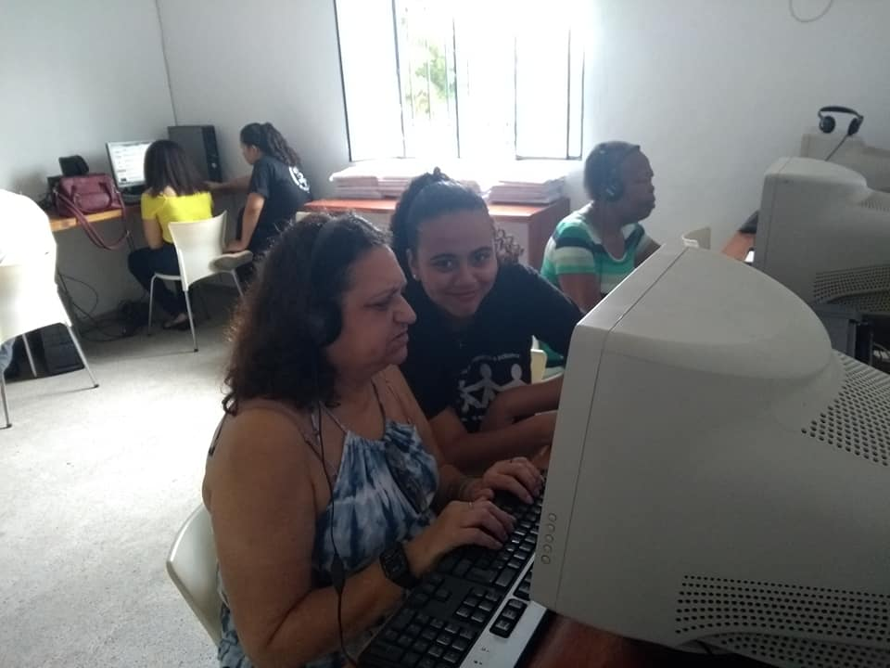
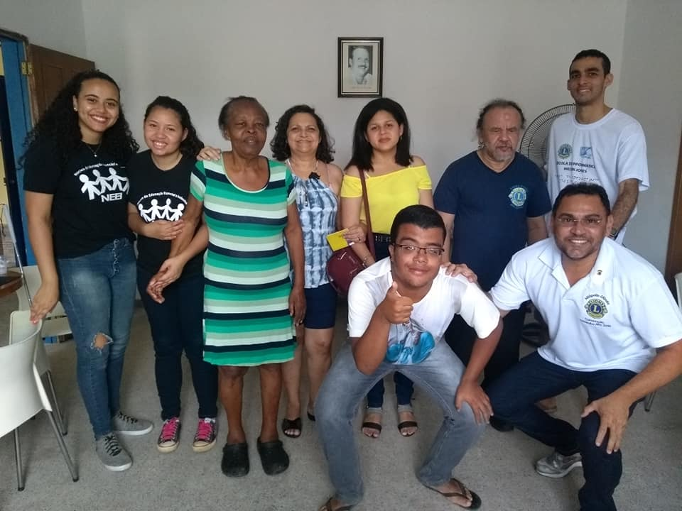
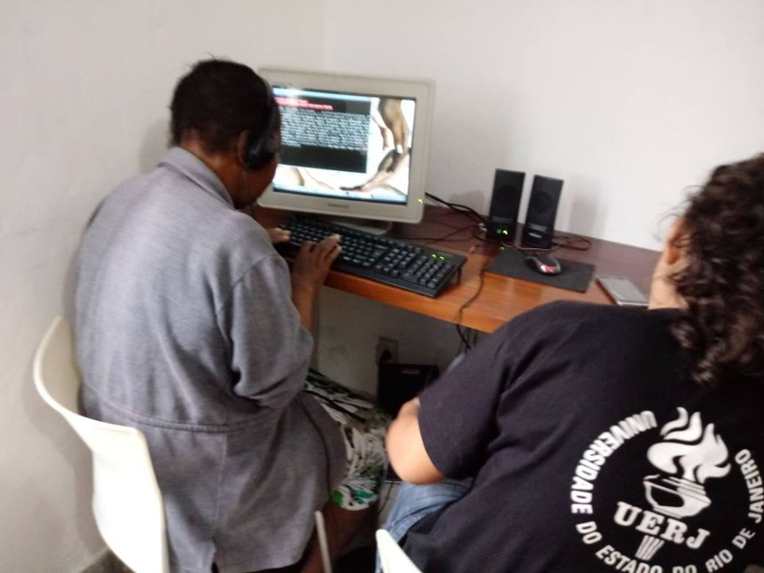
A interação social como fator de desenvolvimento da auto estima, bem estar e qualidade de vida

Slide 7
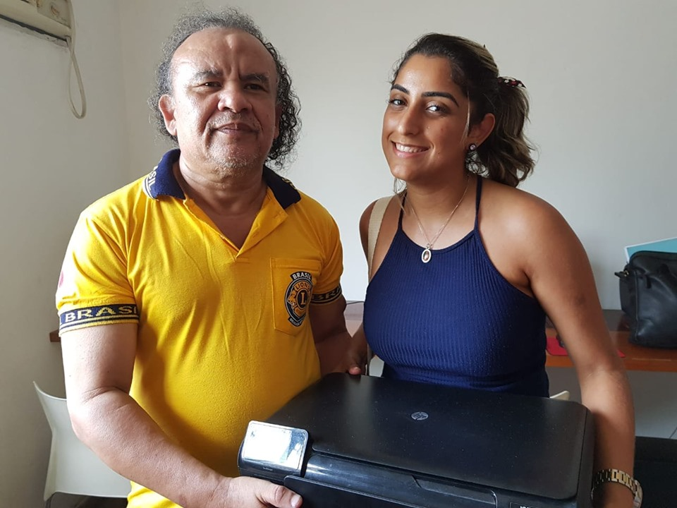
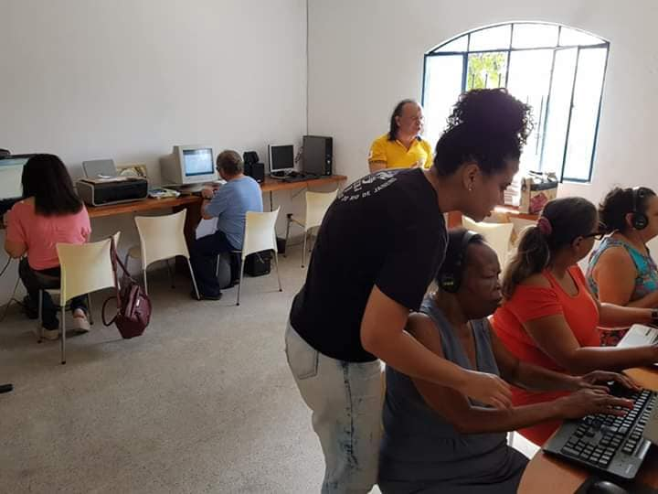
A insterinstucionalidade como ampliação do alcance do projeto

Slide 8
A fundação do LC Ama Xerém com objetivo de implantar projeto de convivência para crianças, jovens e adultos especiais

Slide 9
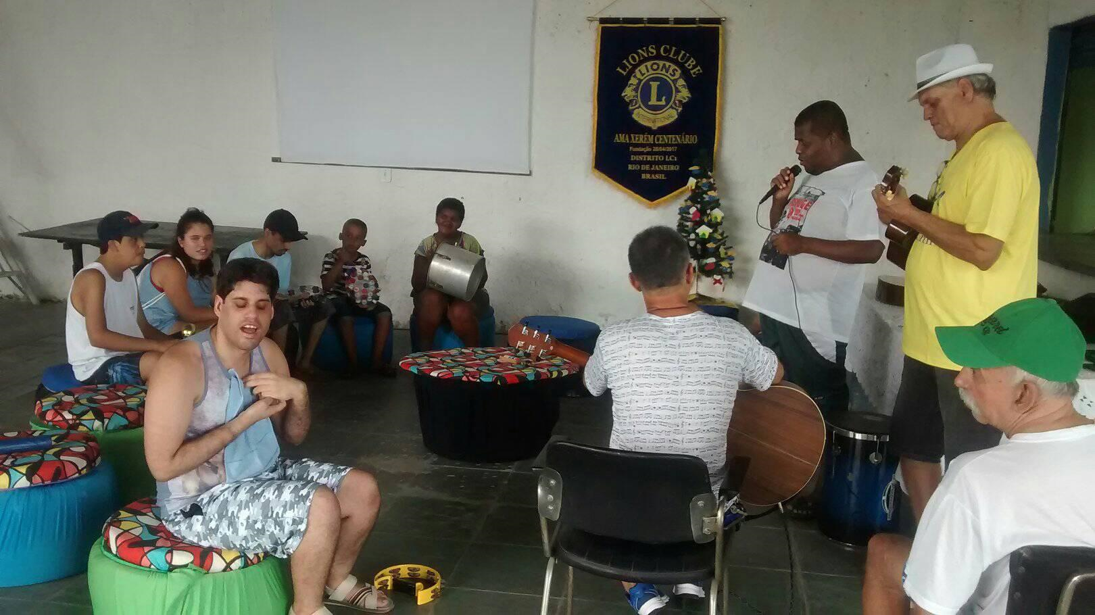
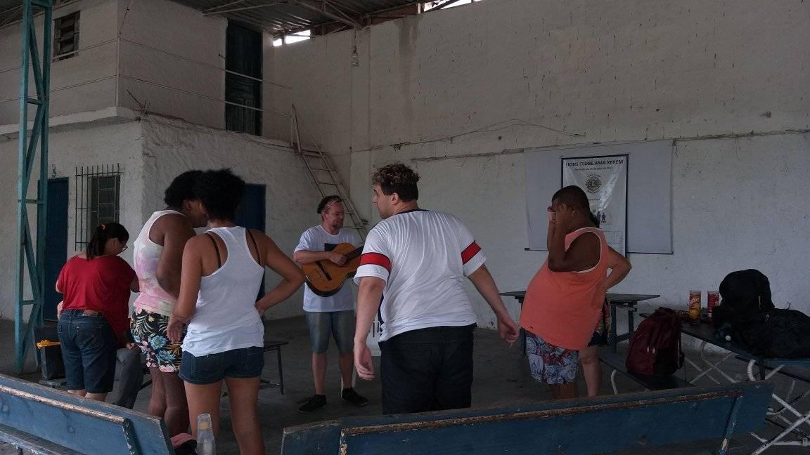
Projeto: Oficina de Musicalização

Slide 10
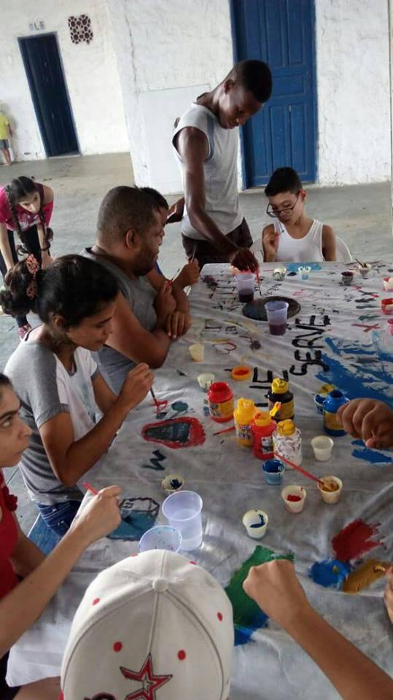
Projeto Oficina de Psicopedagogia

Slide 11
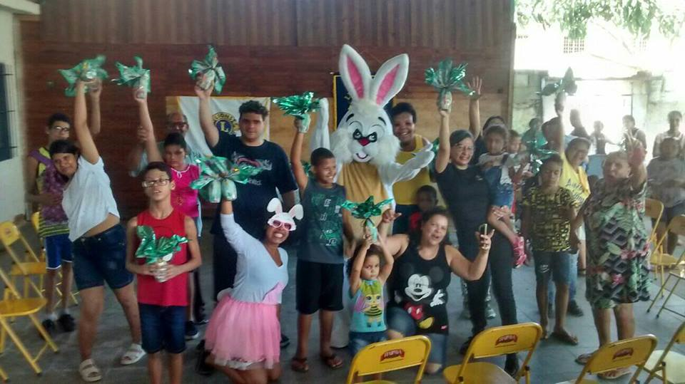
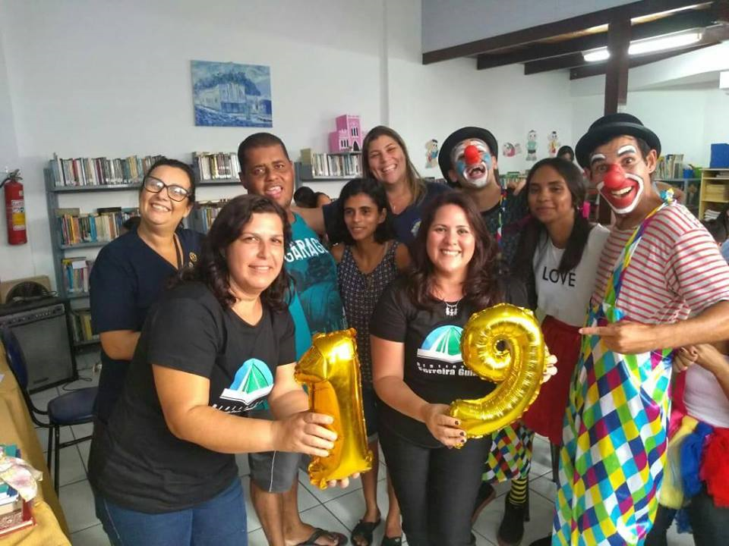
Projeto/ eventos comemorativos

Slide 12
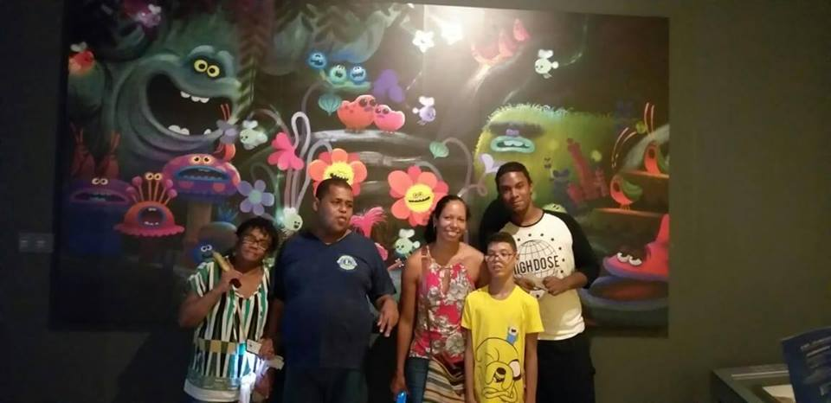
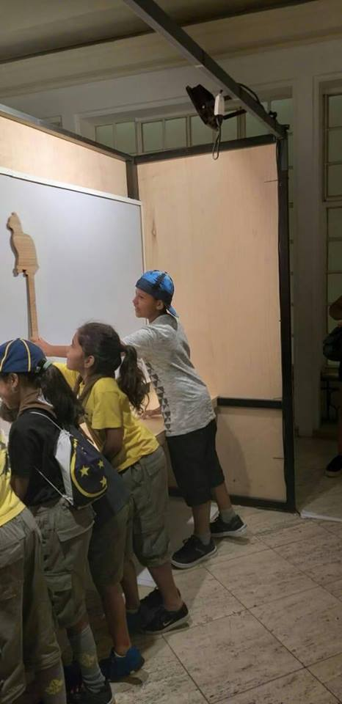
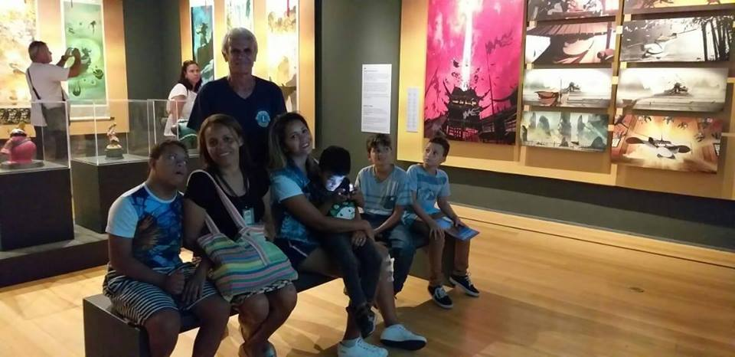
Projeto de acessibilidade à cultura

Slide 13
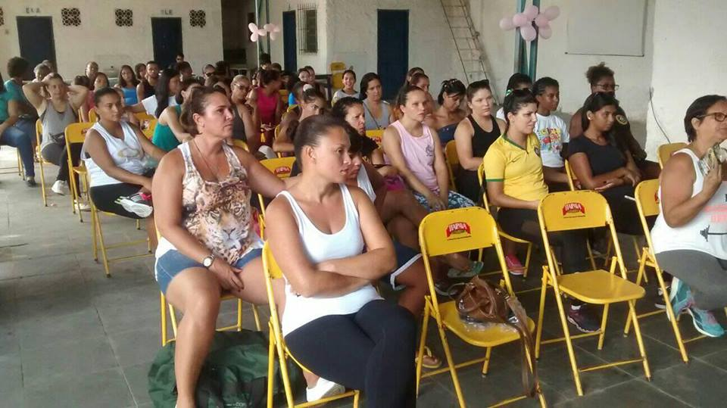
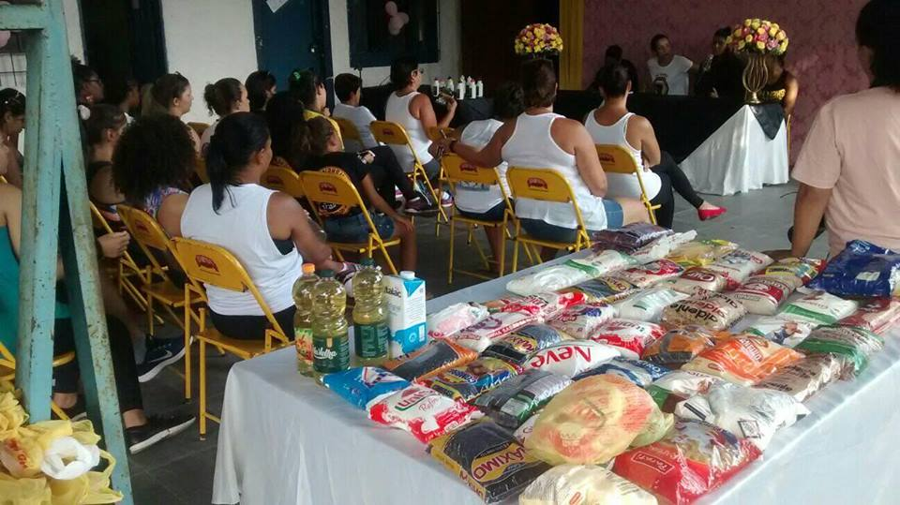
Projeto de assistência social e apoio às famílias

Slide 14
Projeto de cunho educacional resultando em empoderamento social

Slide 15
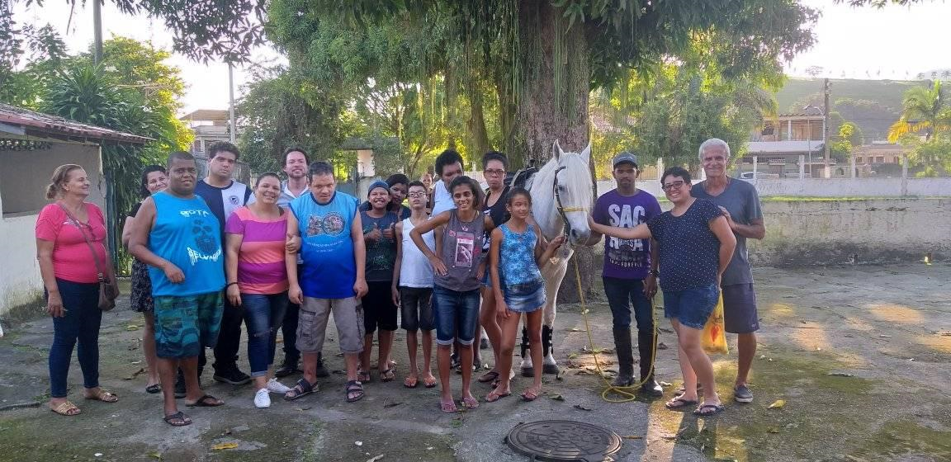
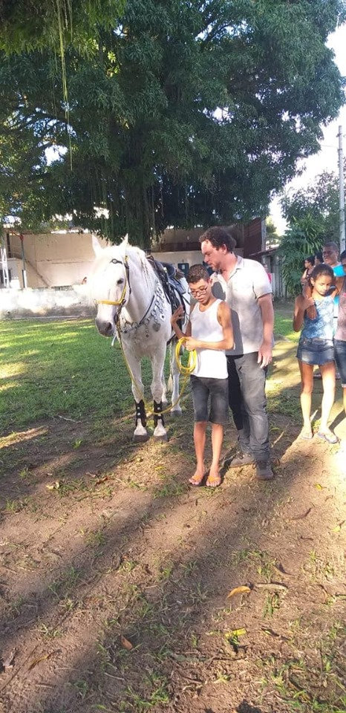
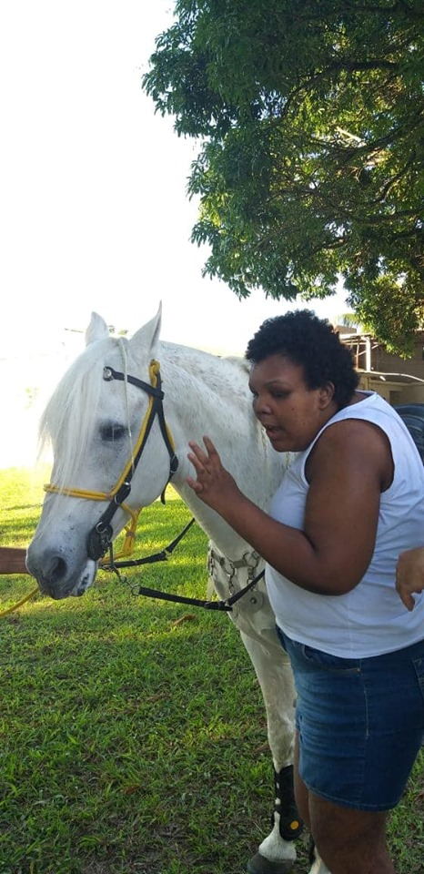
Projeto articulando Saúde e Meio Ambiente

Slide 16
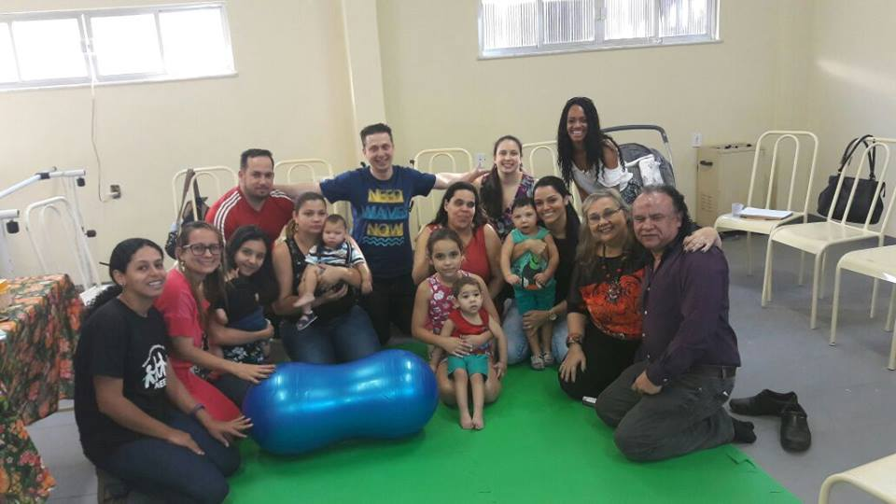
Projetos de Saúde, Assistência Social e Acessibilidade à Educação Núcleo Belford Roxo

Slide 17
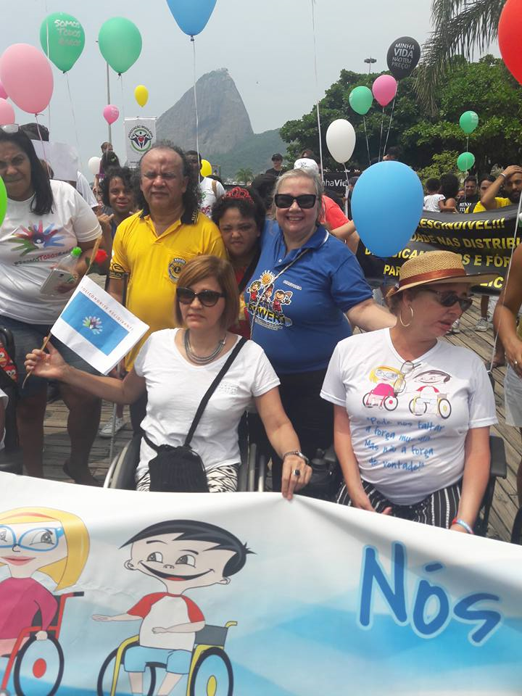
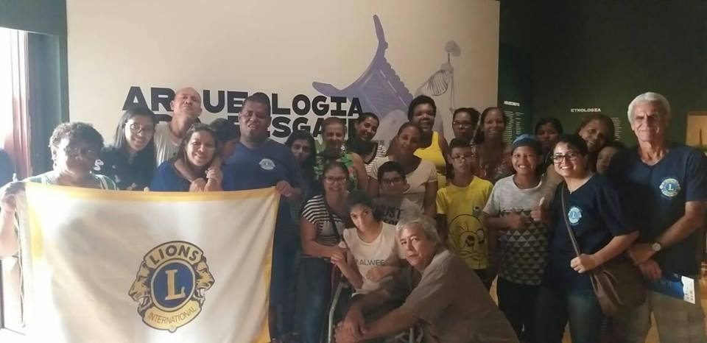
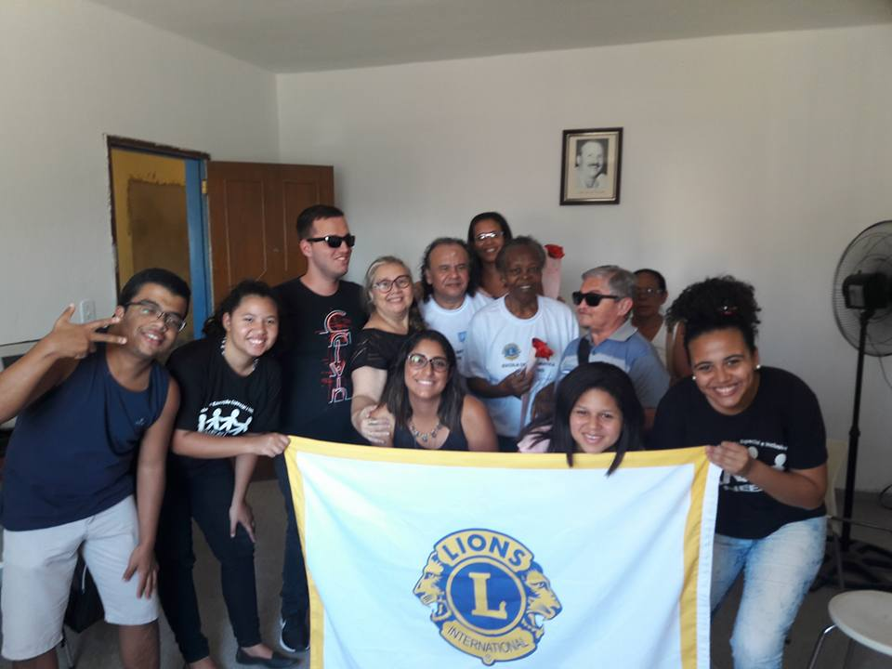
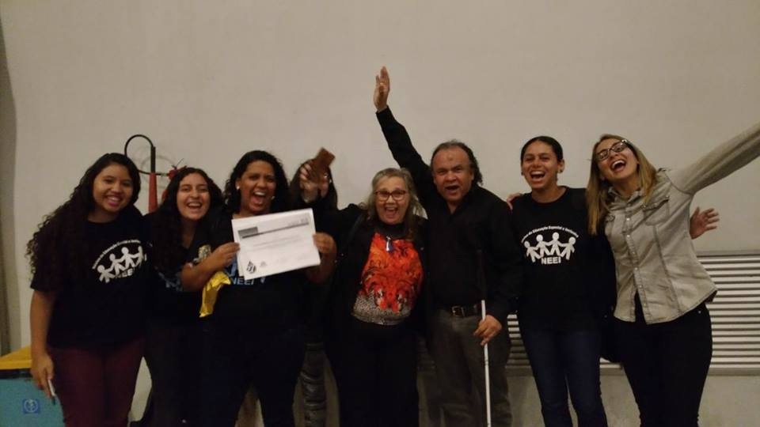
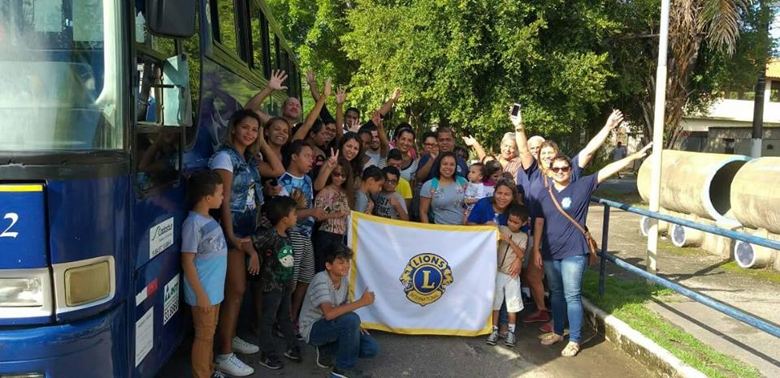
Participação social e visisbilidade Lions
https://diariodorio.com/informatica-para-cegos-a-verdadeir…/

